Slide 1
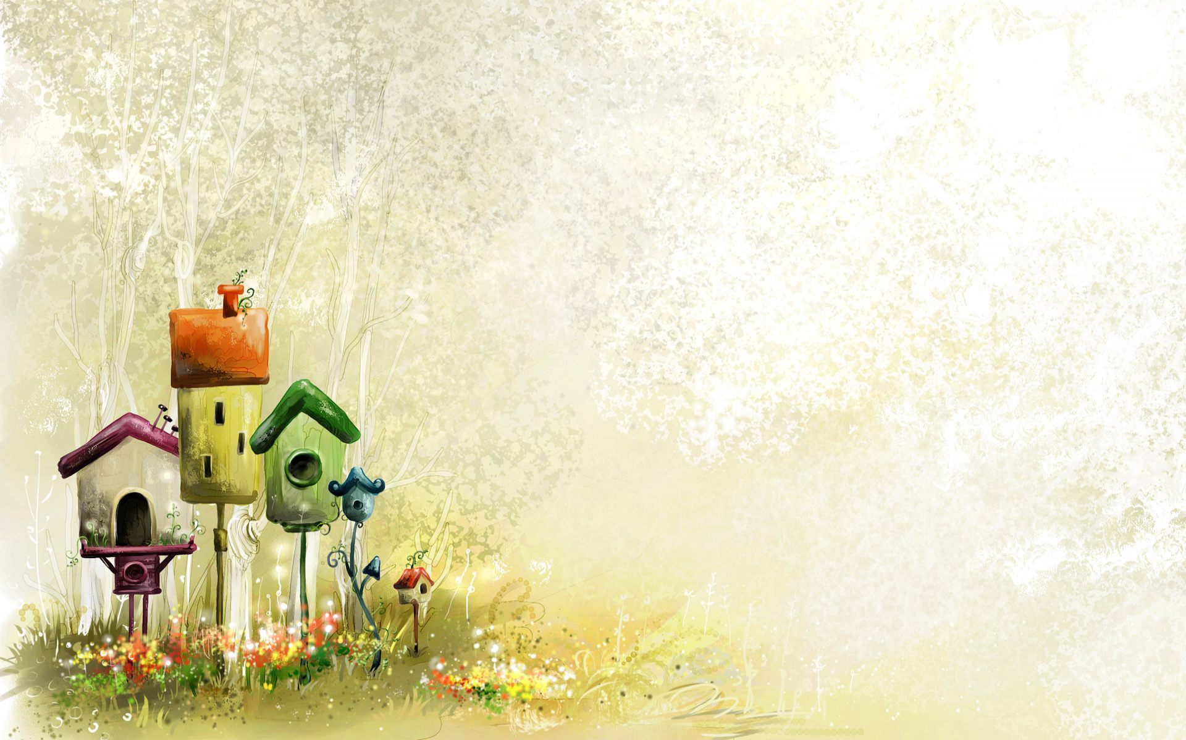
Скворцы- вестники весны

Slide 2
Из года в год, из века в век Живу там, где живет человек. Селюсь с колхозником рядом, Слежу за его полем и садом - От вредителей. И поэтому я не просто скворец, а скворец-молодец!

Slide 3
Цель: возродить традицию делать скворечники в школе и дома - один из способов сохранения численности скворцов в садах и парках нашего города. Задачи проекта: 1.Привлечь детей и их родителей к практической деятельности по охране родной природы. 2. Изучить историю появления скворечников. 3. Познакомиться с различными видами скворечников. 4. Расширить знания о скворцах. 5. Построить скворечник своими руками. 6. Повесить скворечник на территории детского сада

Slide 4
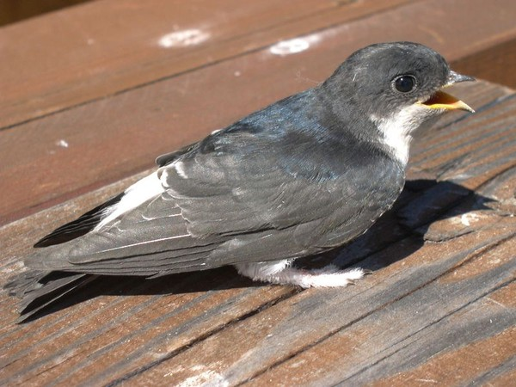
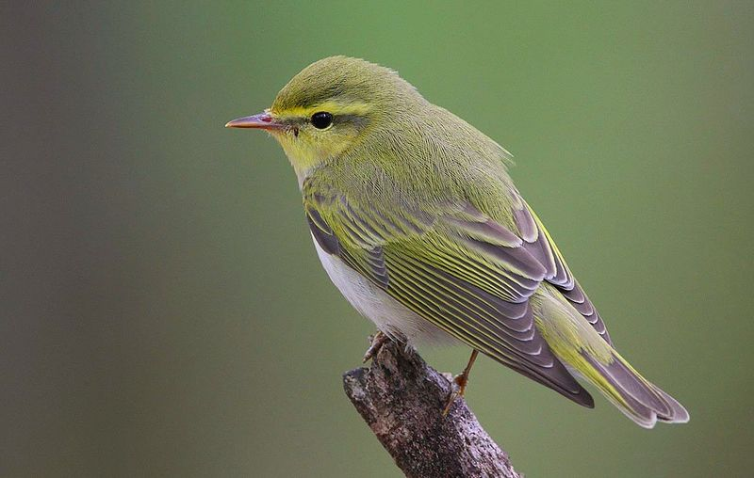
Знаете ли вы, что в мире существует около 100 млрд. птиц. А это по разным подсчетам от 8600 до 9000 видов птиц. Из них 43%, а это около 226 видов птиц, находится под угрозой исчезновения с 70-х - 80-х годов XX века. Многие виды птиц, такие как черный стриж, скворец, пеночка исчезают из наших городов катастрофически быстрыми темпами.

Slide 5
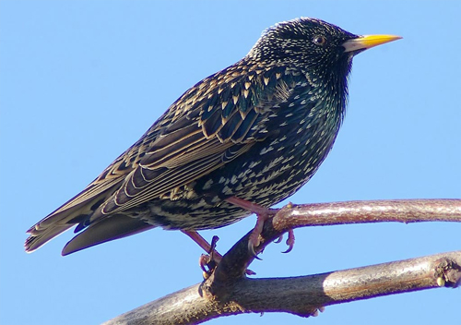
Знаете ли вы, что скворец, как и воробей, относится к виду птиц, численность которых стремительно сокращается. Скворец, обитающий в наших лесах вблизи полей и городов, самый обыкновенный. Он так и называется -- скворец обыкновенный или шпак.
Это небольшая птичка длиной 18-21см. Можно сказать, самая банальная птица. Но, несмотря на такое название скворец уже тем необыкновенен, что оперение его уникально красиво, его ни с чем не спутаешь.
Знаете ли вы, каков голос скворца, этого великого пересмешника и артиста звукоподражания? Голос скворца представляет из себя какой-то монотонный резкий треск. Но они великолепные имитаторы и подражают всему, что слышат вокруг себя. Поэтому по их «пению» можно узнать обо всем, что они видели в дальних странах, с кем жили по соседству или кого они слышали во время перелетов. В скворчиной песне вы можете услышать скрип телеги и ржанье жеребенка, мычание буйволицы или соловьиные трели, визжание пилы или песню дрозда, фрагменты заливистых весенних лягушачьих концертов и даже неизмеримо высокие флейтовые ноты иволги.

Slide 6
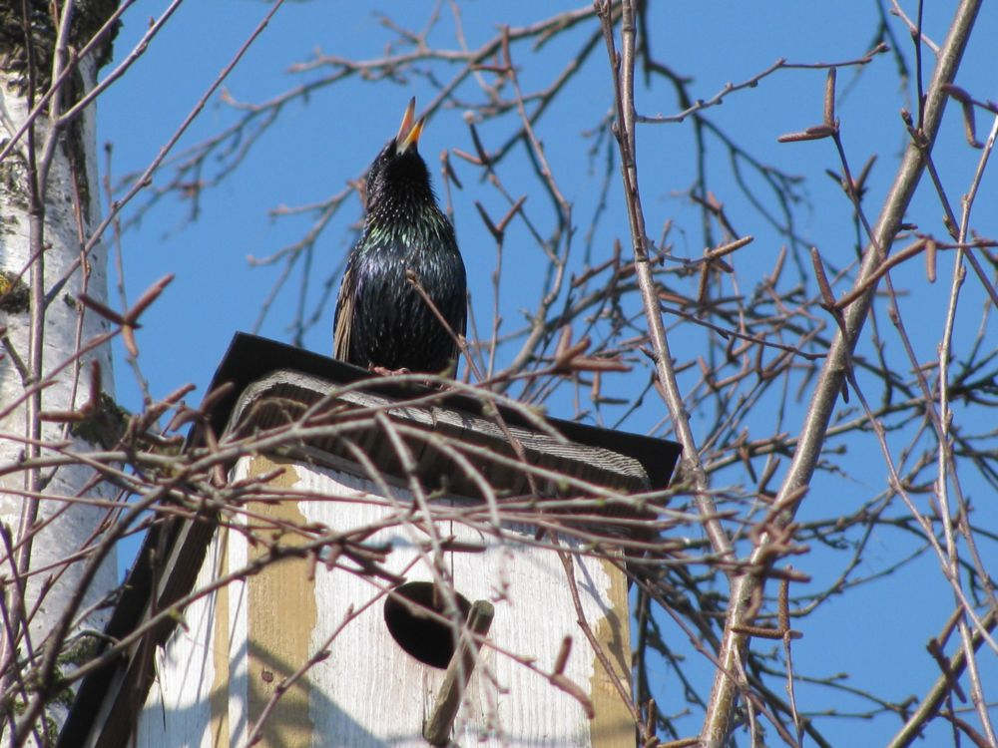
Считается, что первые массовые попытки человека соорудить и предоставить птицам жилье были предприняты еще в прошлом тысячелетии в Индии. Индусы издавна гуманно относятся ко всем животным. В Европе привлекать скворцов искусственными гнездами научились еще 500 лет назад. Скворечники были из обожженной глины, в форме кувшина, плоского с одной стороны. Так было удобнее их развешивать. Можно полагать, что подобного рода скворечники были широко распространены в Голландии. Ну а собственно скворечники – деревянные птичьи домики из досок – впервые появились на Руси. В старину они бывали настоящими произведениями искусства. На обрубке бревна с полостью внутри вырезали фигуры людей, раскрашивали их. Из досок сооружали подобие теремка с двускатной крышей, балконом, украшенным резьбой. Птицам это было не нужно, а людям приятно.

Slide 7
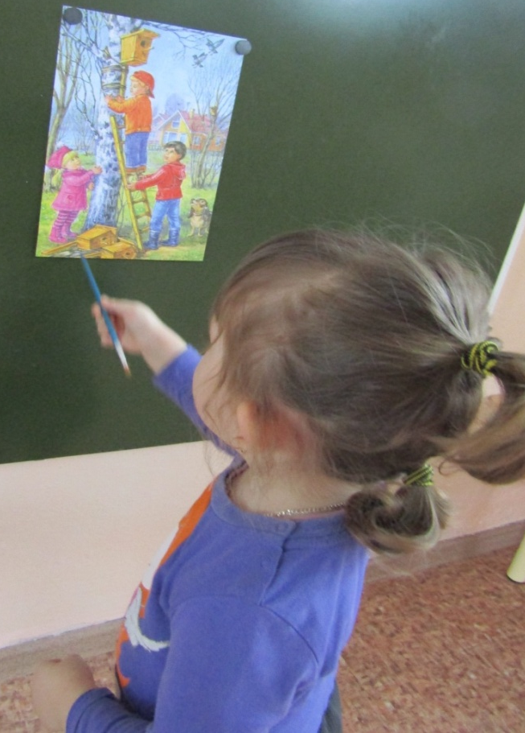
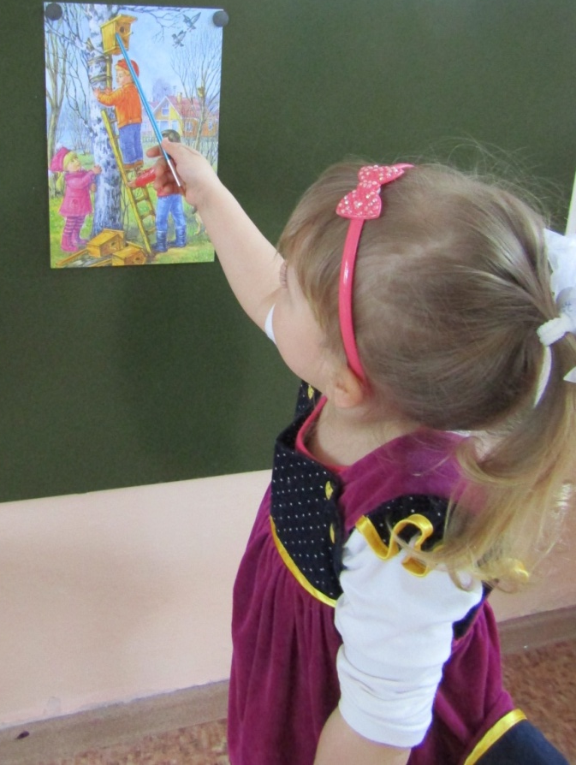
И мы решили построить скворечник

Slide 8
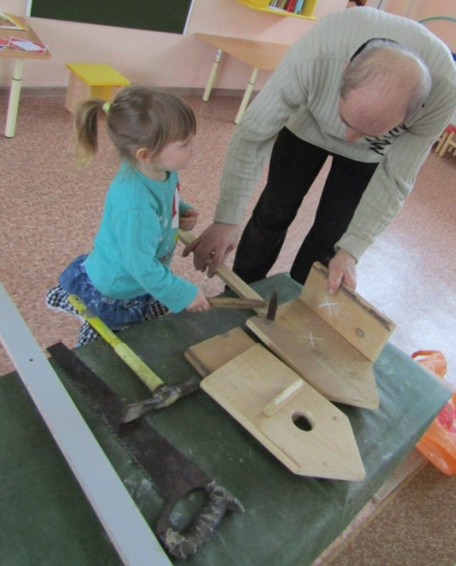
Мы внимательно наблюдали и активно принимали участие

Slide 9
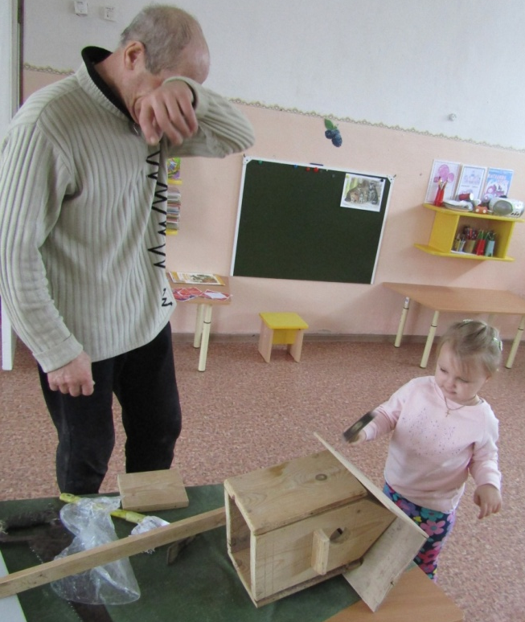
Осталось совсем чуть- чуть……

Slide 10
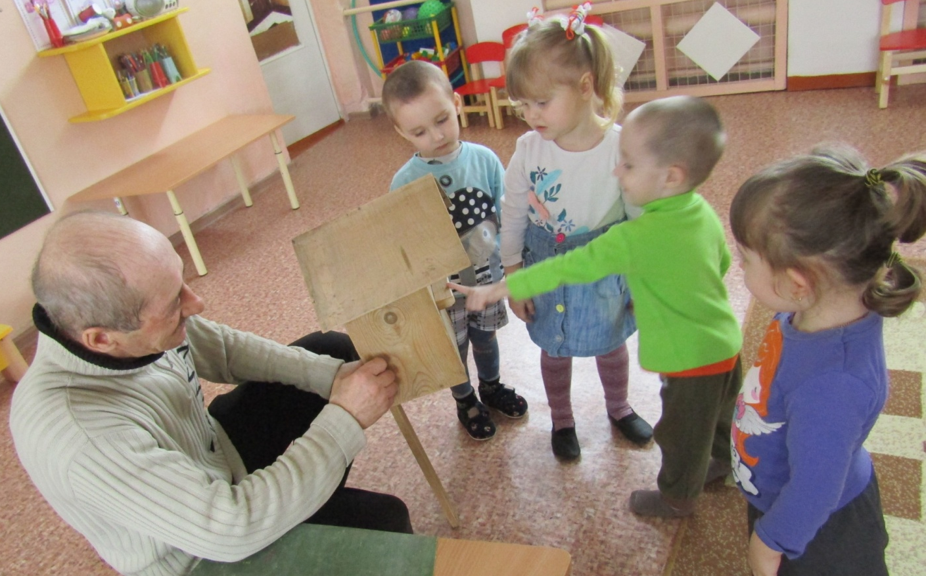
И у нас получилось

